Slide 1
Chap. 8 – Modélisation et formats de documents, interface homme/machine
2. Comprendre l’interface homme/machine
Un peu de technique
Un ordinateur fonctionne à l’électricité, qui n’autorise que deux possibilités : le courant passe (=1) ou le courant ne passe pas (=0).
Ce langage codifié en suite de 0 et de 1 est appelé un langage binaire.
A = 01000001 ; B = 01000010 ; C = 01000011
Ce langage est complexe à manipuler. Pour en simplifier l’utilisation, le texte est saisi en langage naturel, qui est ensuite converti en langage binaire par l’ordinateur.
Vous saisissez BAC => l’ordinateur convertit les caractères en 010000100100000101000011

Slide 2
Chap. 8 – Modélisation et formats de documents, interface homme/machine
2. Comprendre l’interface homme/machine
Un peu de technique
Si vous souhaitez à présent mettre le mot BAC en gras et en italique, vous devrez ajouter au texte des codes de début et de fin de gras et d’italique :
Code début gras = /B ; fin gras = \B
début italique = /I ; fin italique = \I
BAC en gras, italique
= /B /I BAC \B \I

Slide 3
Chap. 8 – Modélisation et formats de documents, interface homme/machine
2. Comprendre l’interface homme/machine
Un peu de technique
Les premiers texteurs affichaient le code des fichiers.
L’apparition du mode WYSIWYG (What You See Is What You Get)
a permis à l’utilisateur de travailler directement sur le texte, tel qu’il sera obtenu à l’impression.
les codes n’ont pas disparu, ils sont gérés en arrière-plan par l’application.
L’utilisateurs n’a donc plus à les connaitre.

Slide 4
Chap. 8 – Modélisation et formats de documents, interface homme/machine
2. Comprendre l’interface homme/machine
Pour faciliter l’utilisation des applications
les documents bureautiques sont affichés en mode WYSIWYG
(What You See Is What You Get = Ce que vous voyez est ce que vous obtiendrez).
Les interrogations de bases de données sont réalisées à l’aide d’assistants.

Slide 5
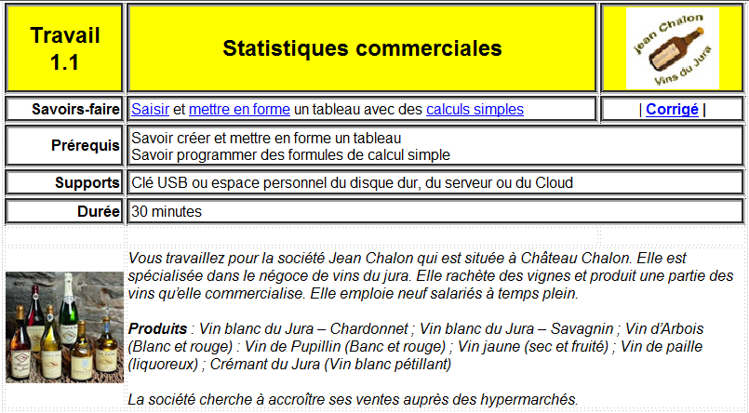
Chap. 8 – Modélisation et formats de documents, interface homme/machine
2. Comprendre l’interface homme/machine
Dans certains secteurs d’activité, dont la création internet, de nombreux infographistes travaillent en code et programment les pages web en HTML.
Page web
en mode wysiwyg

Slide 6
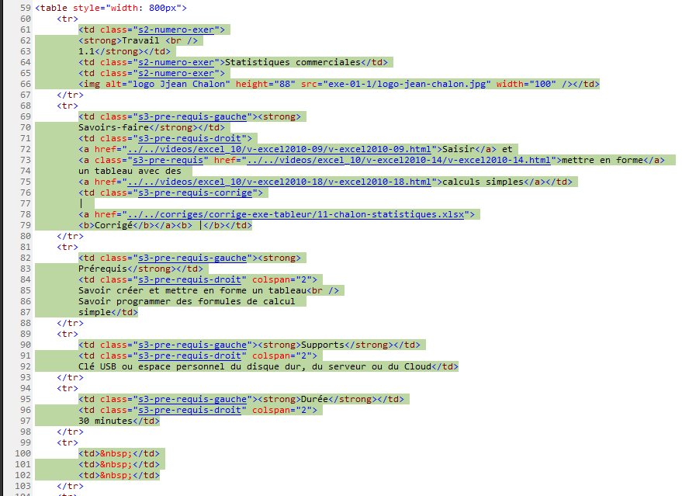
Chap. 8 – Modélisation et formats de documents, interface homme/machine
2. Comprendre l’interface homme/machine
La même page web en code html

Slide 7
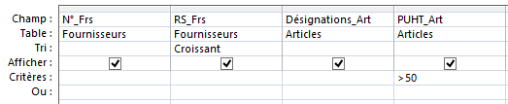
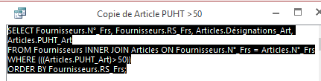
Chap. 8 – Modélisation et formats de documents, interface homme/machine
2. Comprendre l’interface homme/machine
Requête Access avec assistance QBE
Requête Access SQL

Slide 8
Chap. 8 – Modélisation et formats de documents, interface homme/machine
2. Comprendre l’interface homme/machine
Tout fichier numérique utilise un langage codifié compréhensible par les machines.
Malheureusement, ces langages ne sont pas normalisés et de nombreux éditeurs ont conçu des codifications spécifiques pour leurs programmes.
On parle alors de langages propriétaires.
En réaction, des informaticiens ont développé des langages normalisés dit universels ou interopérables (Libre Office, Open Office).

Slide 9
Chap. 8 – Modélisation et formats de documents, interface homme/machine
2. Comprendre l’interface homme/machine
Langages normalisés | • Le langage XML pour les documents bureautiques, • Le langage HTML pour les pages Web, • Le langage SQL pour les interrogations de base de données.
Langages propriétaires non normalisés | • Les langages utilisés par Microsoft pour Word, Excel, etc. • Les langages utilisés par Adobe pour Photoshop, Illustrator, InDesign, etc. • Etc.

